Slide 1
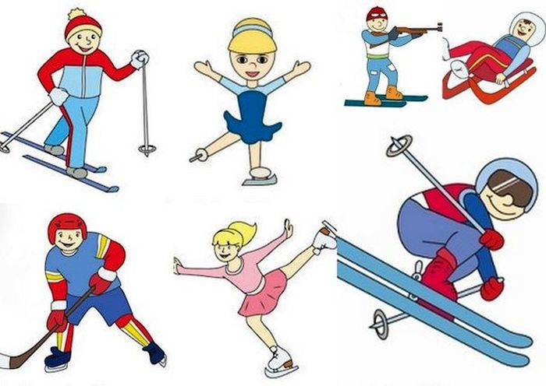
Управление по образованию Минского районного исполнительного комитете государственное учреждение образования «Детский сад д.Лесковка»
Кроссворд
«Зимние виды спорта»

Slide 2
Данный кроссворд разработан для использования в процессе физического воспитания дошкольников старшей группы обучения. Также данная разработка будет интересна воспитателям дошкольного учреждения и родителям.
Цель: закрепить представления детей о зимних видах спорта, спортивных принадлежностях, необходимых в том или ином виде спорта.
Задачи: - уточнить представления детей о многообразии видов спорта; - продолжать воспитывать интерес и любовь к спорту; - развивать познавательный интерес, умение решать кроссворды; - развивать внимание, память, мышление; - активизировать словарный запас; - способствовать развитию положительных эмоций.

Slide 3
Ссылка: https://learningapps.org/watch?v=ptafj2m4n22
QR-код:

